Slide 1
Помехоустойчивое кодирование в системах цифровой связи и передаче данных
с.н.с. Лаборатории мультимедийных систем и технологий, МФТИ, Москва
Доцент кафедры ТОР, РГРТУ, Рязань
Овинников Алексей Анатольевич

Slide 2
Идеи помехоустойчивого кодирования (ПК)
Из-за шумов и помех при приёме возможны ошибки
Для обнаружения и/или исправления некоторых ошибок в передаваемые сообщения вносится избыточность
Цель – сделать возможные кодированные сообщения как можно больше отличающимися друг от друга
В кодированном сообщении допустимы не любые последовательности символов, а только удовлетворяющие алгоритму кодирования
Это позволяет при приёме искажённого сообщения обнаружить ошибку и, возможно, исправить её
Такой подход называется помехоустойчивым кодированием (Error-Correcting Coding, ECC) или канальным кодированием (Channel Coding)

Slide 3
Развитие теории ПК
Классическая теория (1947-1993)
1) Линейные и нелинейные коды
2) Алгебраическое декодирование
3) Методы «жёсткого» и мягкого декодирования
4) Блочные и свёрточные коды
5) Составные коды и методы их декодирования
Современная теория (1993…)
1) Итеративное декодирование
2) Новые классы кодов (LDPC, Turbo, Polar)
3) Совместное проектирование структуры кода – метода декодирования
4) Интеграция блочной и свёрточной парадигм в ПК
Практическое применение

Slide 4
Хронология классической теории ПК
1. Линейный коды и алгебраические методы их декодирования
1955 г. – создание свёрточных кодов (П. Элайес, Л.М. Финк и В.И. Шляпоберский)
1957 г. – создание метода последовательного декодирования (Дж. Возенкрафт)
1961 г. – исследование эффективности метода последовательного декодирования свёрточных кодов (Дж. Возенкрафт и Б. Рейффен)
1963 г. – совершенствование алгоритма последовательного декодирования свёрточных кодов (Р.М. Фано)
1966 г. – создание стэк-алгоритма для декодирования свёрточных кодов (К.Ш. Зигангиров, 1969 г. – Ф. Джелинек)
1967 г. – создание алгоритма декодирования свёрточных кодов по максимуму правдоподобия (Э. Витерби)
1947 г. создание блоковых линейных кодов, корректирующих одиночные ошибки (Р. Хэмминг)
1954 г. создание кодов с мажоритарным декодированием (И.С. Рид и Д.Е. Маллер)
1959 г. создание кодов Боуза-Рой-Чоудхури-Хоквингема (БЧХ) (Франция, А. Хоквингем, США, 1960 г. Р.К.Боуз и Д.К. Рой-Чоудхури)
1960 г. создание q-ичных линейных блоковых кодов (И.С. Рид и Г. Соломон)
1960 – 1968 г. разработки алгебраических алгоритмов декодирования двоичных кодов БЧХ (У. Питерсон, Дж. Л. Мэсси, Г. Форни, С. Берлекэмп)
1962 г. – создание кодов с низкой плотностью проверок на чётность (Р. Галлагер)
1970-1974 г. – создание кодов Гоппы, Юстенсена и Хелгерта, у которых минимальное кодовое расстояние растёт линейно с увеличением длины кодовой комбинации
1954 г. - первое исследование помехоустойчивости приёма с «мягкими» решениями для кода Вагнера (Р. Сильверман и М.Болсер)
1963 г. – разработка методов мажоритарного декодирования блоковых кодов, как при «жёстком», так и «мягком» решении демодулятора (Дж. Л. Мэсси)
1971-1972 гг. – разработка алгоритмов мягкого декодирования блоковых кодов (Е. Велдон, Д. Чейз)
1974 г. – разработка методов оптимального декодирования блоковых кодов (Бал-Кук-Джелинек-Равив) (BCJR)
1976 г. – разработка оптимальных многопороговых методов декодирования мажоритарных кодов (В.В. Золотарёв)
1955 г. – создание итерированных кодов (П. Элайс)
1960 г. – разработка метода перемежения информационных символов при передаче сообщений в каналах с группированием ошибок (А.А. Харкевич и Э.Л. Блох, 1970 г. – Дж. Л. Раймес)
1965 г. – создание каскадных кодов (Г. Форни)
1976 – 1982 г. – создание и исследование обобщённых каскадных кодов (Э.Л. Блох, В.В. Зяблов, В.А. Зиновьев)
1993 г. – создание свёрточных турбокодов (Франция – К. Берроу, А. Главье)
2. Методы «мягкого» декодирования линейных кодов
3. Свёрточные коды и методы их декодирования
Направления исследований:
4. Составные коды и методы их декодирования

Slide 5
Приложения классической теории ПК
Системы связи и передачи данных
Сотовая связь (2G – РС+ свёрточный, 3G и 4G – тубро код, 5G – LDPC и Polar)
Транк (от кодов Хэмминга и Голея до блоковых турбо кодов)
Устройства записи и хранения
CD/DVD - РС
HDD/SSD – РС, БЧХ, LDPC
Вещание/космос
Цифровое ТВ - DVB (от РС+свёрточного до БЧХ+LDPC)
Цифровое аудио (от свёрточных кодов до LDPC)
DDR – различные блочные коды
Спутники и КА (множество классических и современных кодов)
Криптовалюты (BTC – БЧХ код в ядре блокчейна)

Slide 6
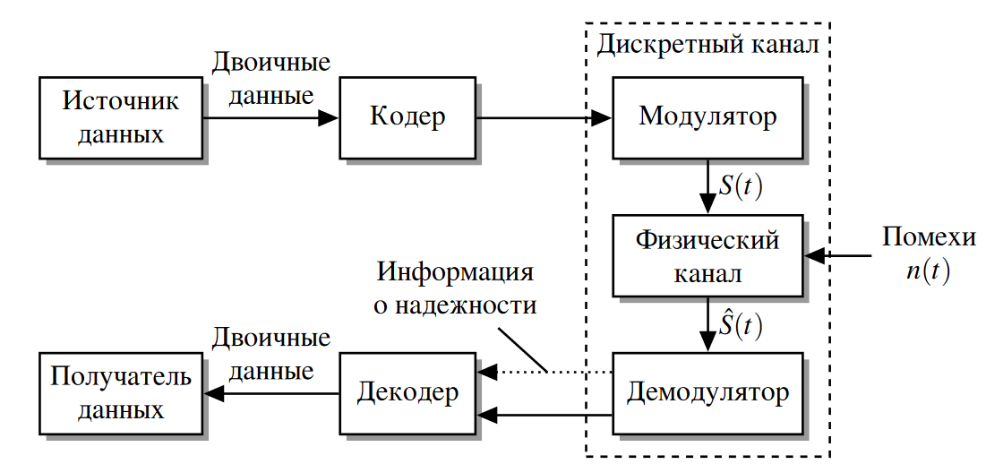
Место ПК в системе связи

Slide 7
Способы коррекции ошибок
Запрос повторной передачи (Automatic Repeat Request, ARQ)
Обнаружение ошибок и запрос повторной передачи
Прямое исправление ошибок (Forward Error Correction, FEC)
Декодирование кода, то есть исправление ошибок
Гибридный вариант
Производится попытка исправления ошибок
Если число большое порога, результат считается недостаточно достоверным и производится запрос повторной передачи

Slide 8
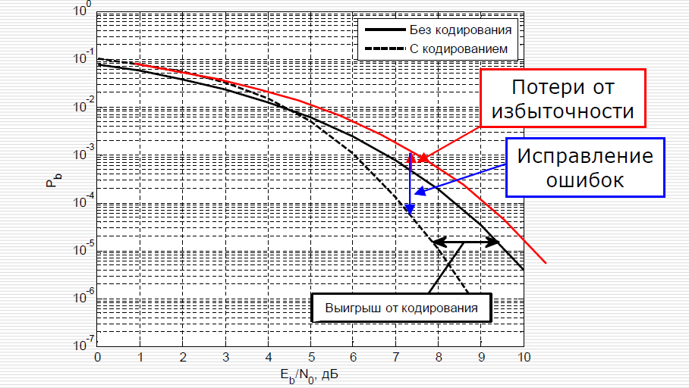
Форма кривых помехоустойчивости для кодированных систем

Slide 9
Канал связи с аддитивным белым
гауссовским шумом (АБГШ канал)
Аддитивный белый гауссовский шум:
r(t) = s(t) + n(t)
s(t) – полезный сигнал
n(t) – АБГШ
r(t) – принятый сигнал
СПМ АБГШ – N₀
для вещественного шума:
N₀ – односторонняя СПМ
для комплексного шума
(комплексной огибающей):
N₀ – двусторонняя СПМ

Slide 10

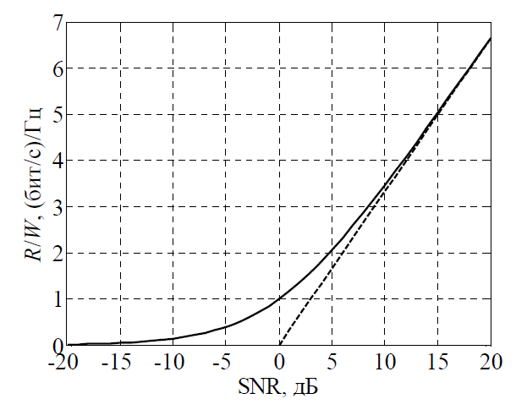




Пропускная способность АБГШ канала
Формула Шеннона:
При большом ОСШ:

Slide 11
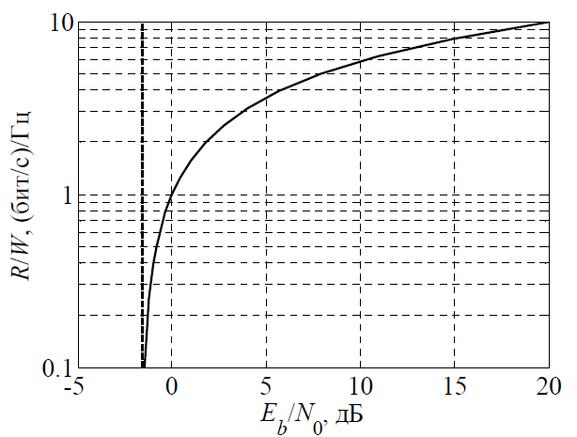

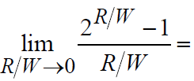

Пропускная способность АБГШ канала
и предел Шеннона
Используем формулу Шеннона E_{b}/N₀ вместо SNR:
Предел Шеннона*:
*Следствие второго замечательного предела

Slide 12
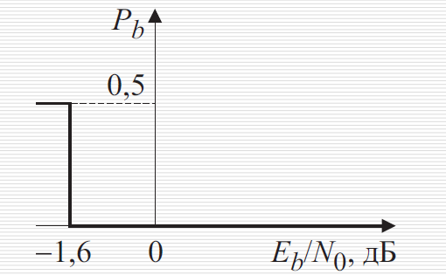
Предельная форма кривой помехоустойчивости
При неограниченном росте корректирующей способности кода:
E_{b}/N₀ > -1.6 дБ (выше предела Шеннона): P_{b} -> 0
E_{b}/N₀ < -1.6 дБ (выше предела Шеннона): P_{b} -> 1/2
Выводы:
сколь угодно низкая вероятность ошибки может быть достигнута при любом ОСШ по мощности
сколь угодно низкая вероятность ошибки может быть достигнута только если ОСШ на бит превышает предел Шеннона (-1.6 дБ)
чем ниже ОСШ, тем меньше макс. спектральная эффективность, при которой возможно P_{b} -> 0

Slide 13
Классификация кодов
Блоковые и свёрточные
В зависимости от наличия памяти у кодера
Систематические и несистематические
В зависимости от возможности разделить информационные и избыточные символы
Двоичные и недвоичные
В зависимости от используемого алфавита
Линейные и нелинейный
В зависимости от типа математических операций кодирования
Каскадные и некаскадные
По наличию/отсутствию объединения отдельных кодов

Slide 14
Жёсткие и мягкие решения
Способ взаимодействия демодулятора и декодера помехоустойчивого кода:
Жёсткие решения (hard decisions)
Демодулятор принимает окончательные решения о значениях (0/1) принятых битов и передаёт декодеру только эти решения
Мягкие решения (soft decisions)
Декодер использует информацию о
степени достоверности значения каждого
демодулированного бита

Slide 15
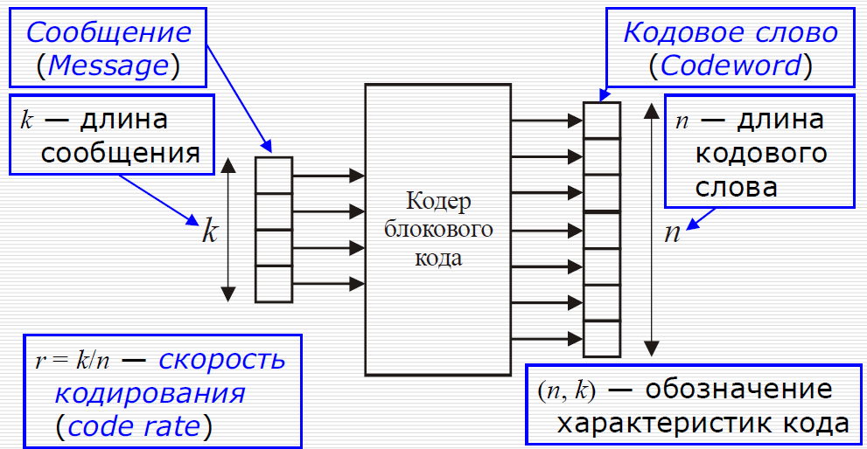
Блоковые коды: терминология

Slide 16
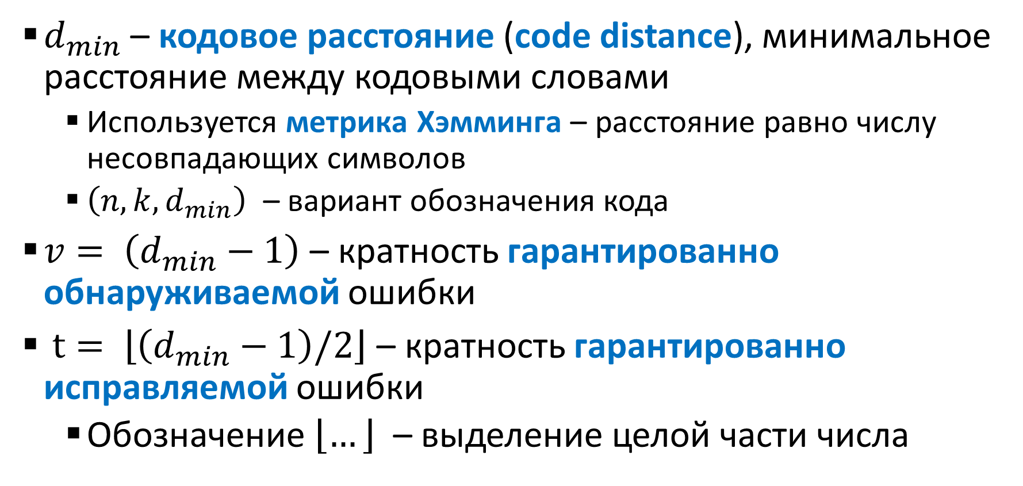
Блоковые коды: основные параметры
$d_{min}$ – кодовое расстояние (code distance), минимальное расстояние между кодовыми словами
Используется метрика Хэмминга – расстояние равно числу несовпадающих символов
$\left(n, k, d_{min}\right)$ – вариант обозначения кода
$v= \left(d_{min}−1\right)$ – кратность гарантированно обнаруживаемой ошибки
$t= \left\lfloor \left(d_{min}−1\right)/2\right\rfloor$ – кратность гарантированно исправляемой ошибки
Обозначение $\left\lfloor …\right\rfloor$ – выделение целой части числа

Slide 17
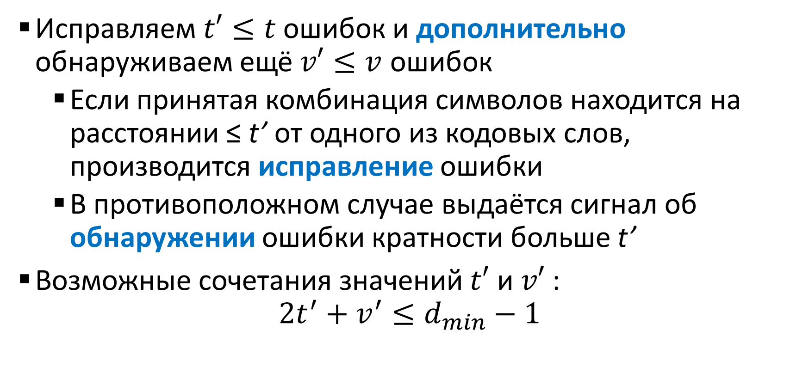
Блоковые коды: комбинирование обнаружения и исправления ошибок
Исправляем $t′≤t$ ошибок и дополнительно обнаруживаем ещё $v′≤v$ ошибок
Если принятая комбинация символов находится на расстоянии ≤ t’ от одного из кодовых слов, производится исправление ошибки
В противоположном случае выдаётся сигнал об обнаружении ошибки кратности больше t’
Возможные сочетания значений $t′$ и $v′$:
$$2t^{′}+v^{′}≤d_{min}−1$$

Slide 18
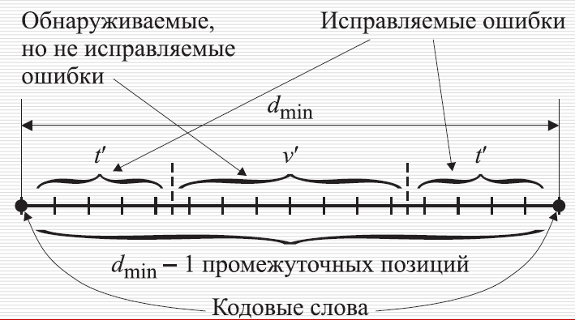
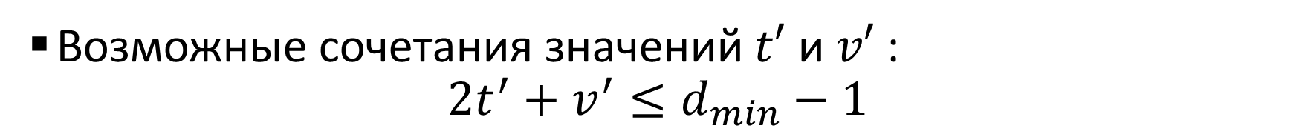
Блоковые коды: комбинирование обнаружения и исправления ошибок
Возможные сочетания значений $t′$ и $v′$:
$$2t^{′}+v^{′}≤d_{min}−1$$

Slide 19
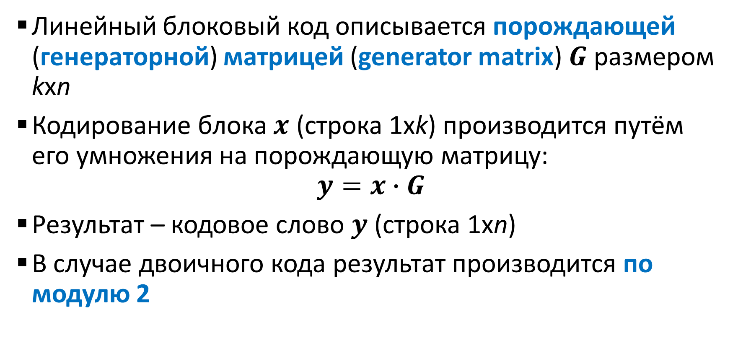
Блоковые коды: комбинирование
Линейный блоковый код описывается порождающей (генераторной) матрицей (generator matrix) $G$ размером kxn
Кодирование блока $x$ (строка 1xk) производится путём его умножения на порождающую матрицу:
$$y=x∙G$$
Результат – кодовое слово $y$ (строка 1xn)
В случае двоичного кода результат производится по модулю 2

Slide 20
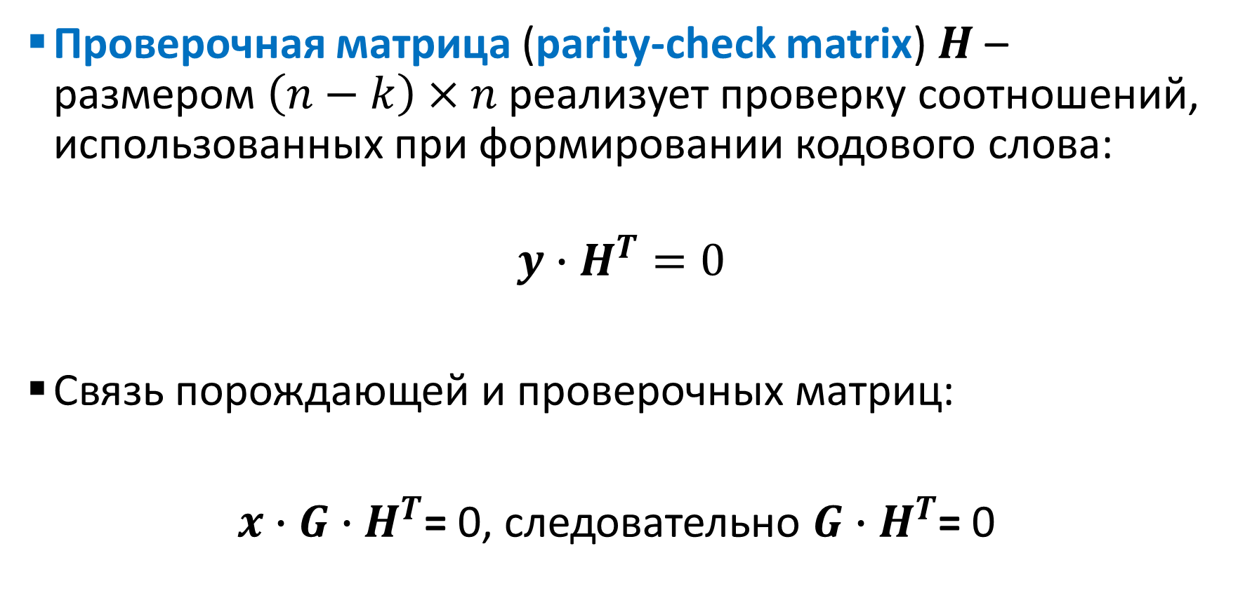
Блоковые коды: обнаружение ошибок
Проверочная матрица (parity-check matrix) $H$ – размером $\left(n−k\right)×n$ реализует проверку соотношений, использованных при формировании кодового слова:
$$y∙H^{T}=0$$
Связь порождающей и проверочных матриц:
$x∙G∙H^{T}$= 0, следовательно $G∙H^{T}$= 0

Slide 21
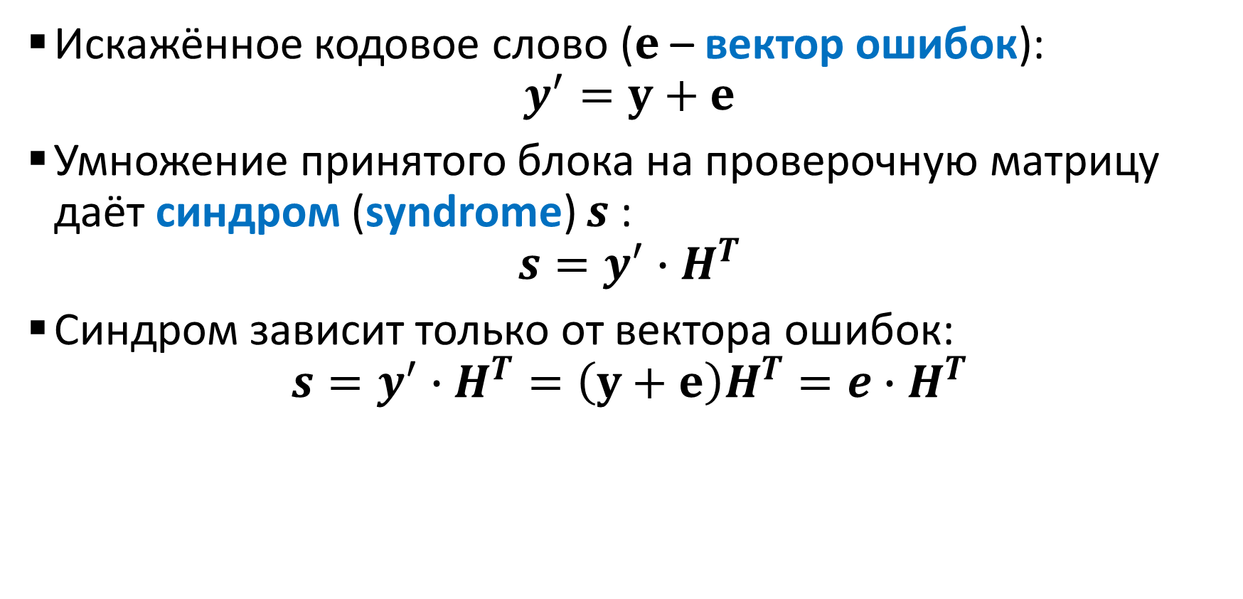
Блоковые коды: декодирование
Искажённое кодовое слово ($e$ – вектор ошибок):
$$y^{′}=y+e$$
Умножение принятого блока на проверочную матрицу даёт синдром (syndrome) $s$:
$$s=y^{′}∙H^{T}$$
Синдром зависит только от вектора ошибок:
$$s=y^{′}∙H^{T}=\left(y+e\right)H^{T}=e∙H^{T}$$

Slide 22
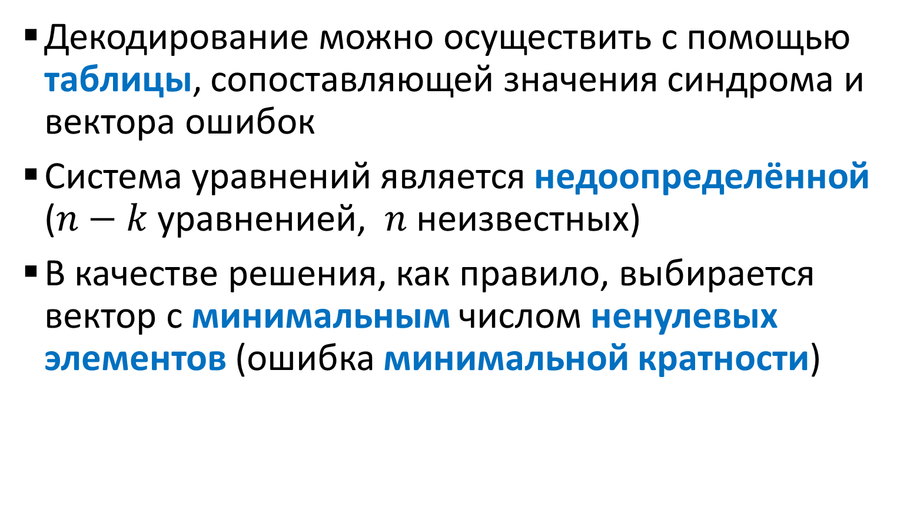
Блоковые коды: декодирование
Декодирование можно осуществить с помощью таблицы, сопоставляющей значения синдрома и вектора ошибок
Система уравнений является недоопределённой ($n−k$ уравненией, $n$неизвестных)
В качестве решения, как правило, выбирается вектор с минимальным числом ненулевых элементов (ошибка минимальной кратности)

Slide 23
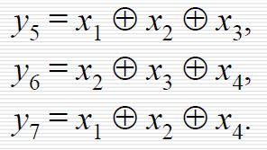
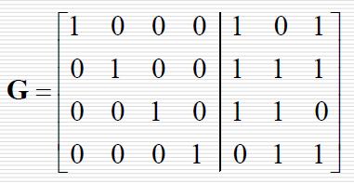
Пример: код Хэмминга (7,4)
Формирование избыточных символов
Порождающая матрица:

Slide 24
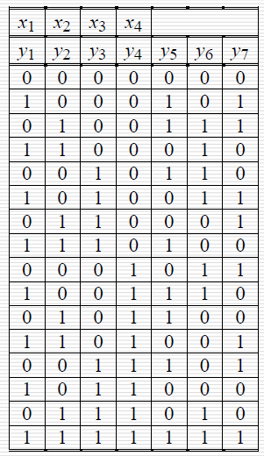
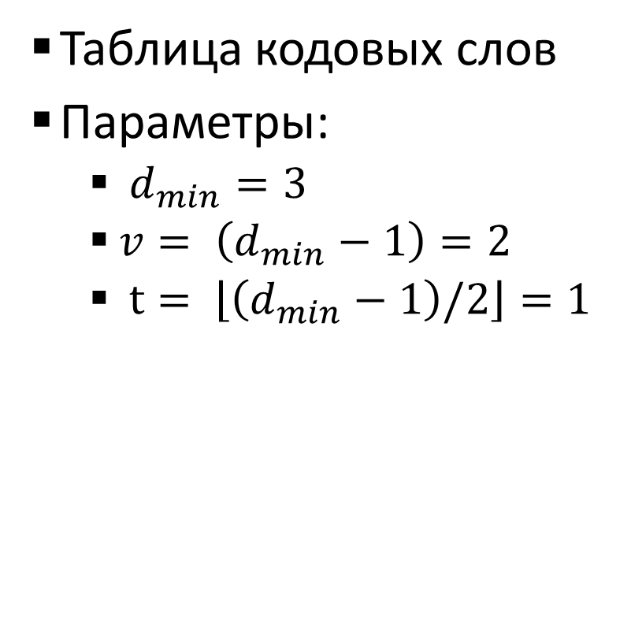
Пример: код Хэмминга (7,4)
Таблица кодовых слов
Параметры:
$d_{min}=3$
$v= \left(d_{min}−1\right)=2$
$t= \left\lfloor \left(d_{min}−1\right)/2\right\rfloor =1$

Slide 25
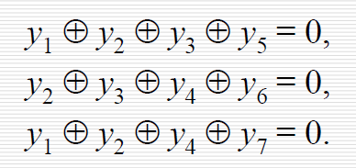
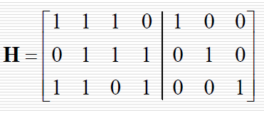
Пример: код Хэмминга (7,4)
Проверочные соотношения
Порождающая матрица:

Slide 26
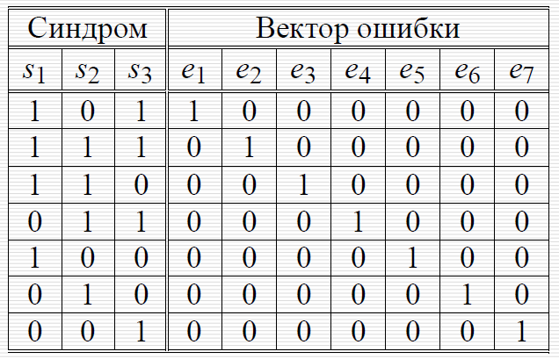
Пример: код Хэмминга (7,4)
Таблица декодирования

Slide 27
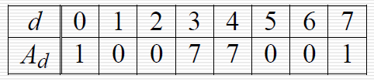
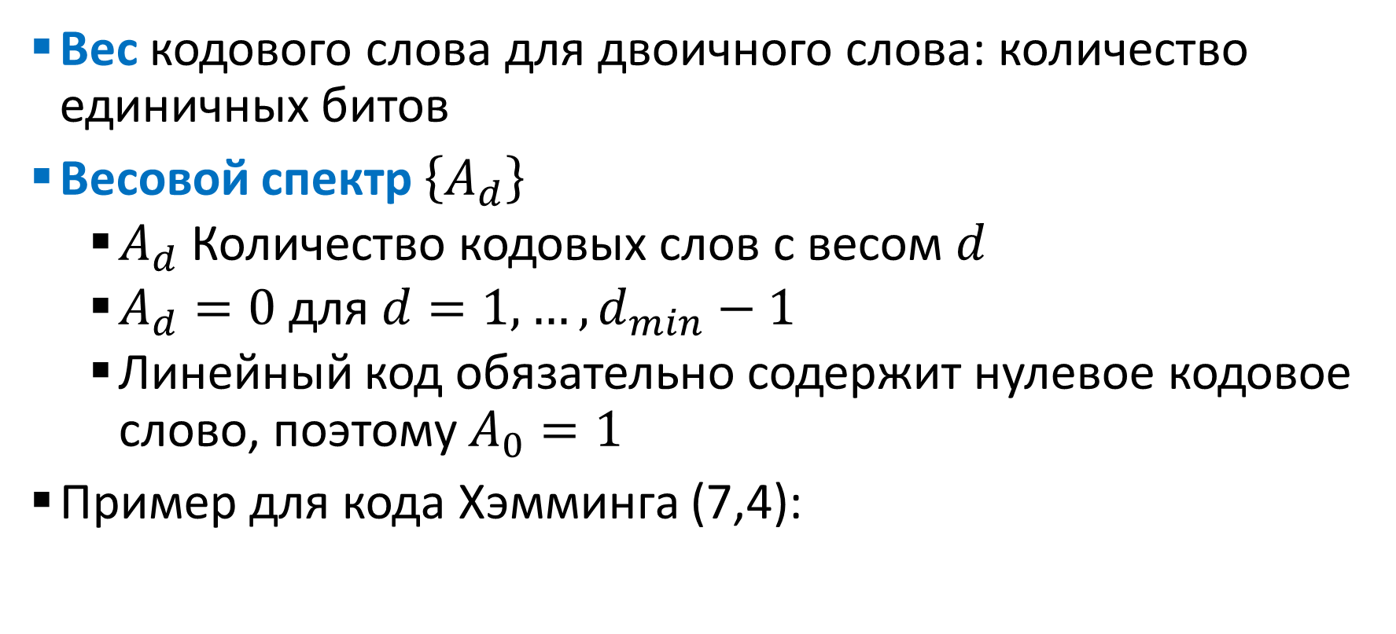
Блоковые коды: весовой спектр
Вес кодового слова для двоичного слова: количество единичных битов
Весовой спектр $\left\{A_{d}\right\}$
$A_{d}$Количество кодовых слов с весом $d$
$A_{d}=0$ для $d=1, …, d_{min}−1$
Линейный код обязательно содержит нулевое кодовое слово, поэтому $A_{0}=1$
Пример для кода Хэмминга (7,4):

Slide 28

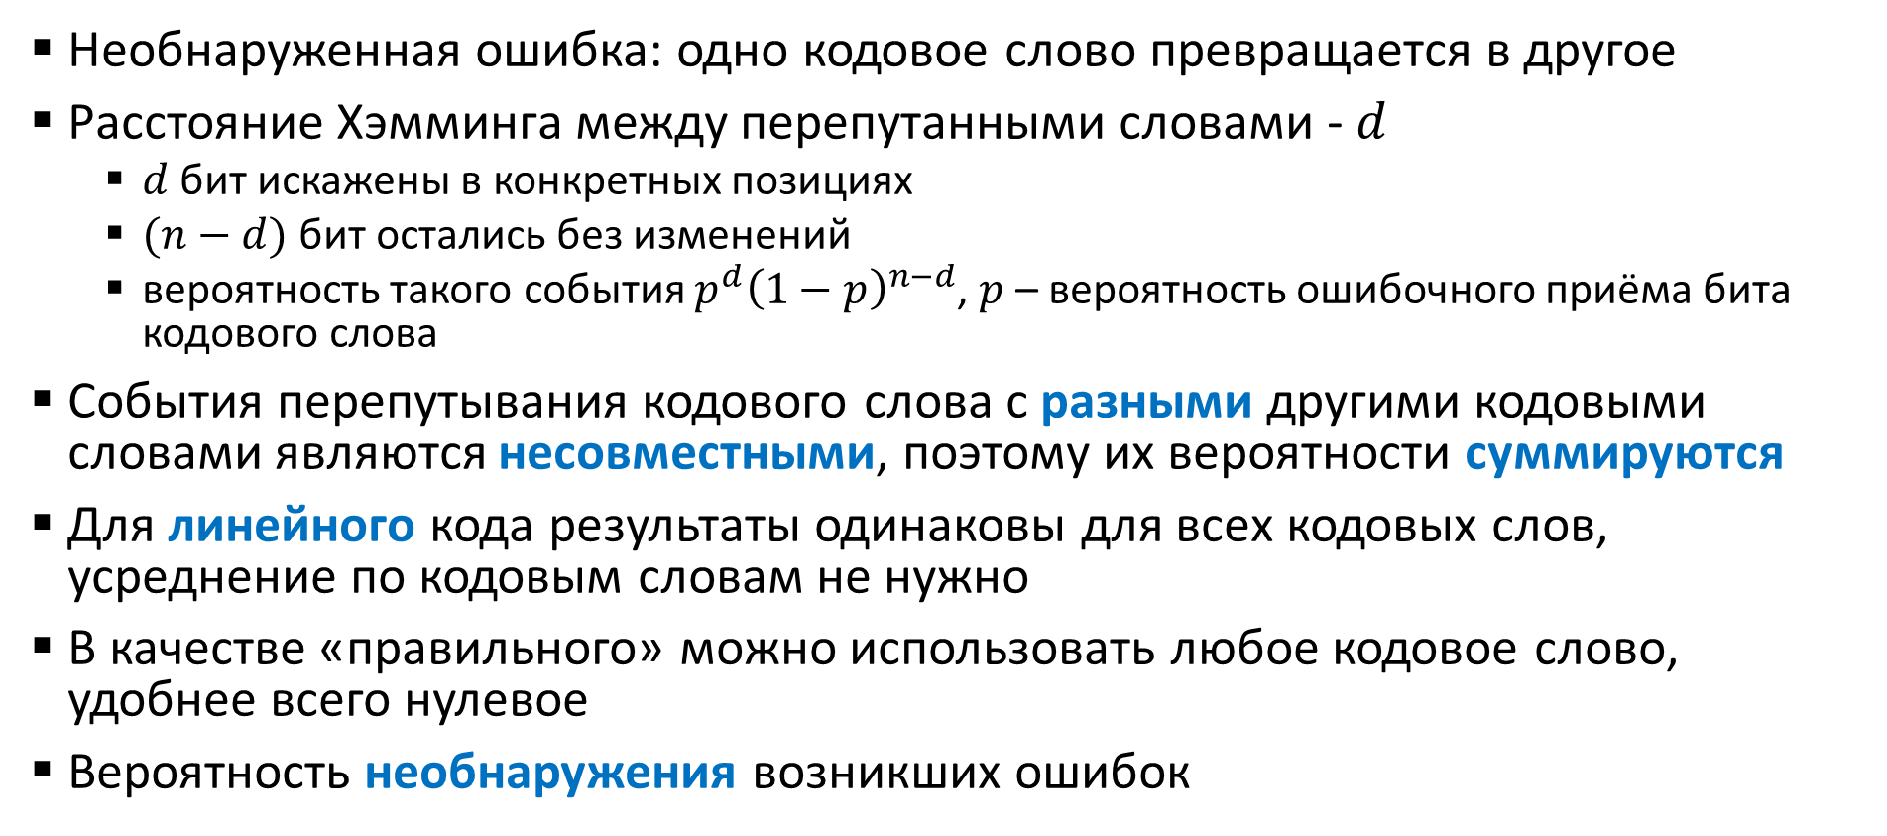
Блоковые коды: вероятность необнаружения ошибки
Необнаруженная ошибка: одно кодовое слово превращается в другое
Расстояние Хэмминга между перепутанными словами - $d$
$d$ бит искажены в конкретных позициях
$(n−d)$ бит остались без изменений
вероятность такого события $p^{d}{\left(1−p\right)}^{n−d}$, $p$ – вероятность ошибочного приёма бита кодового слова
События перепутывания кодового слова с разными другими кодовыми словами являются несовместными, поэтому их вероятности суммируются
Для линейного кода результаты одинаковы для всех кодовых слов, усреднение по кодовым словам не нужно
В качестве «правильного» можно использовать любое кодовое слово, удобнее всего нулевое
Вероятность необнаружения возникших ошибок

Slide 29
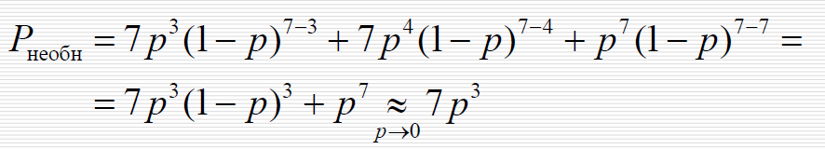
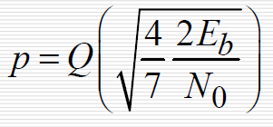
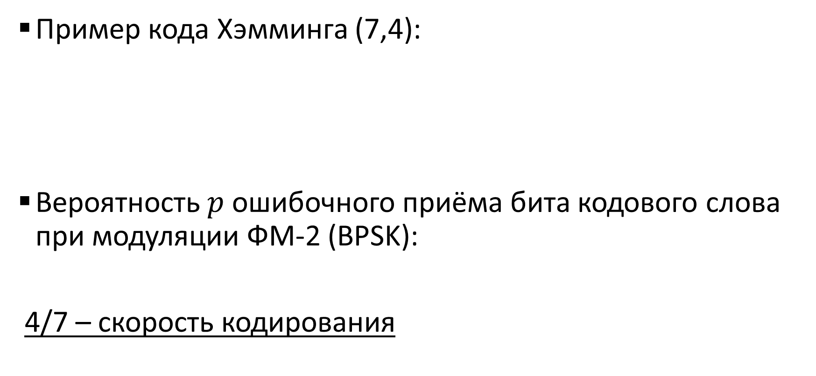
Блоковые коды: вероятность необнаружения ошибки
Пример кода Хэмминга (7,4):
Вероятность $p$ ошибочного приёма бита кодового слова при модуляции ФМ-2 (BPSK):
4/7 – скорость кодирования

Slide 30
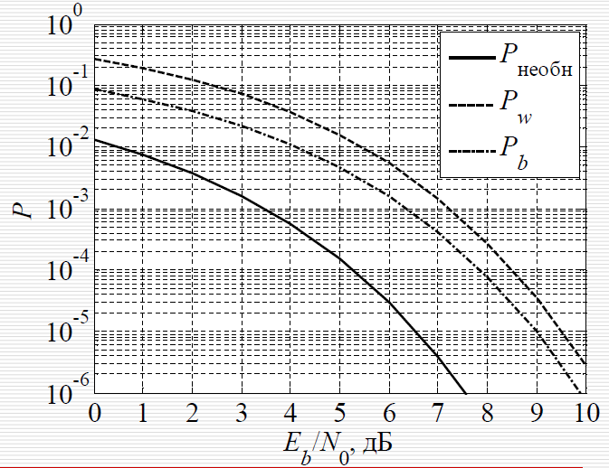
Блоковые коды: вероятность необнаружения ошибки
Параметры:
ПК – код Хэмминга (7,4)
Вид модуляции – ФМ-2

Slide 31
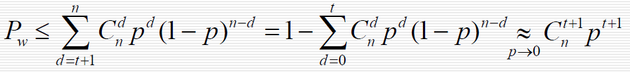
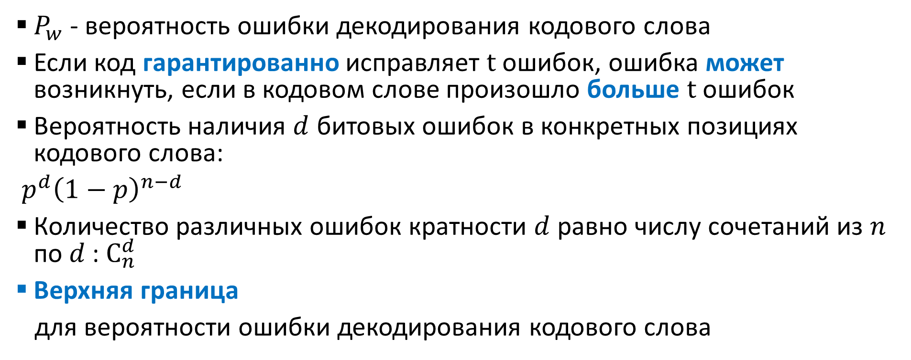
Блоковые коды: вероятность ошибки декодирования
$P_{w}$- вероятность ошибки декодирования кодового слова
Если код гарантированно исправляет $t$ ошибок, ошибка может возникнуть, если в кодовом слове произошло больше $t$ошибок
Вероятность наличия $d$ битовых ошибок в конкретных позициях кодового слова:
$p^{d}{\left(1−p\right)}^{n−d}$
Количество различных ошибок кратности $d$ равно числу сочетаний из $n$ по $d$: $С_{n}^{d}$
Верхняя граница
для вероятности ошибки декодирования кодового слова

Slide 32
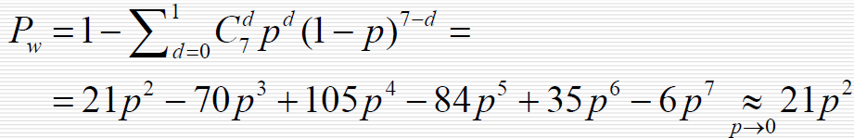
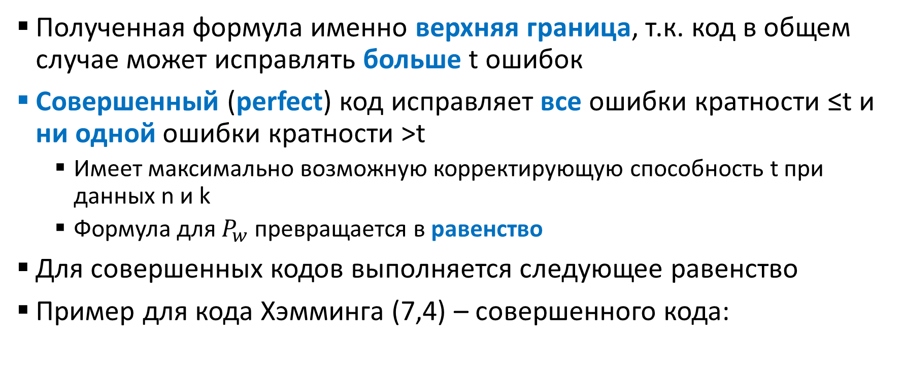

Блоковые коды: вероятность ошибки декодирования
Полученная формула именно верхняя граница, т.к. код в общем случае может исправлять больше t ошибок
Совершенный (perfect) код исправляет все ошибки кратности ≤t и ни одной ошибки кратности >t
Имеет максимально возможную корректирующую способность t при данных n и k
Формула для $P_{w}$ превращается в равенство
Для совершенных кодов выполняется следующее равенство
Пример для кода Хэмминга (7,4) – совершенного кода:
$$\sum_{i=0}^{ t}{C_{n}^{i}=2^{n−k}}$$

Slide 33
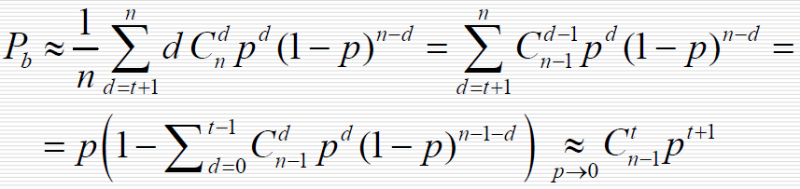
Блоковые коды: вероятность ошибки декодирования
Вероятность битовой ошибки зависит от того, как устроен код (как сопоставлены информационные блоки и кодовые слова)
Предположения:
Если число ошибок >t, декодирование в среднем не изменяет число ошибок в кодовом слове
Эти ошибки равномерно распределены между систематической и избыточной частями кодового слова
Приближённое соотношение:

Slide 34
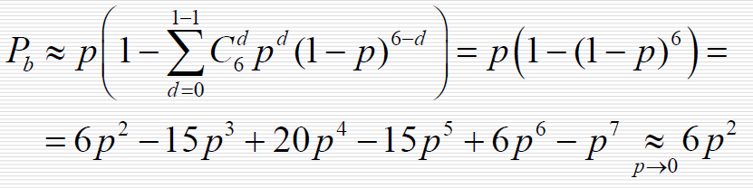
Блоковые коды: вероятность ошибки декодирования
Для кода Хэмминга (7,4):

Slide 35
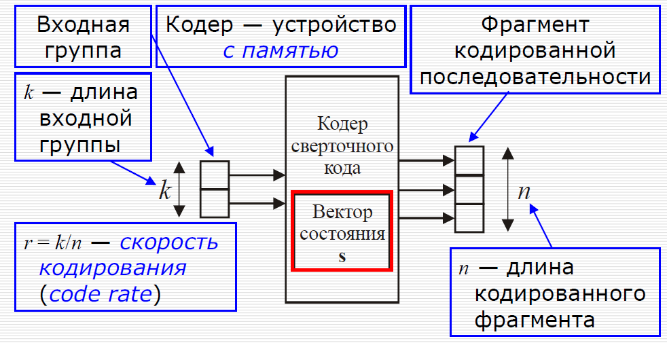
Свёрточные коды: терминология

Slide 36
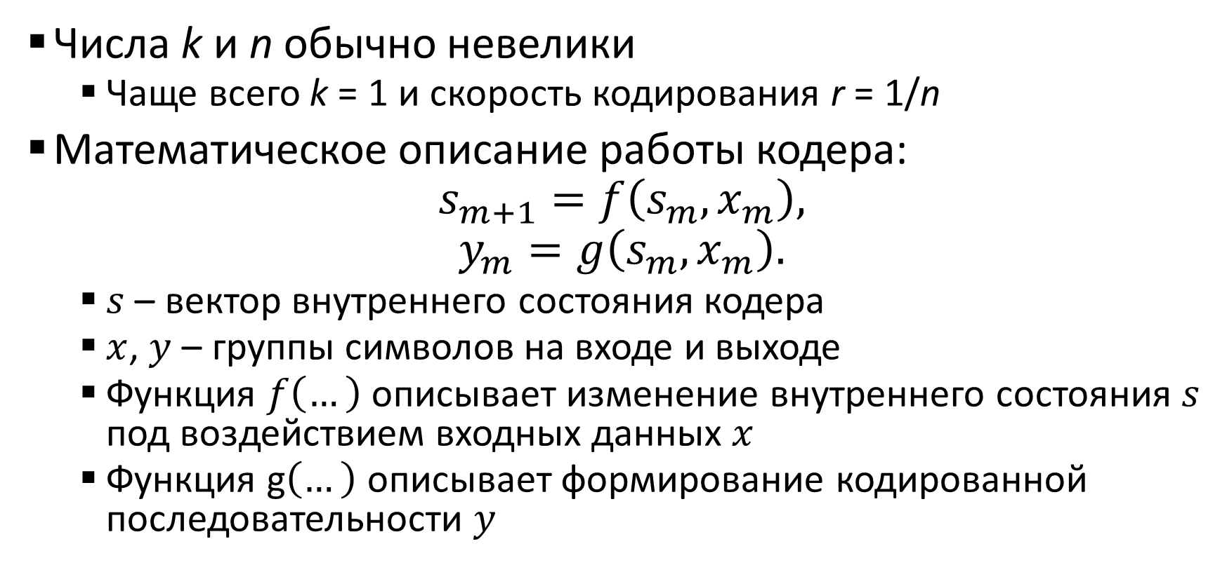
Свёрточные коды: параметры
Числа k и n обычно невелики
Чаще всего k = 1 и скорость кодирования r = 1/n
Математическое описание работы кодера:
$$s_{m+1}=f\left(s_{m},x_{m}\right),$$
$$y_{m}=g\left(s_{m},x_{m}\right).$$
$s$ – вектор внутреннего состояния кодера
$x$, $y$ – группы символов на входе и выходе
Функция $f\left(…\right)$ описывает изменение внутреннего состояния $s$ под воздействием входных данных $x$
Функция g$\left(…\right)$ описывает формирование кодированной последовательности $y$

Slide 37
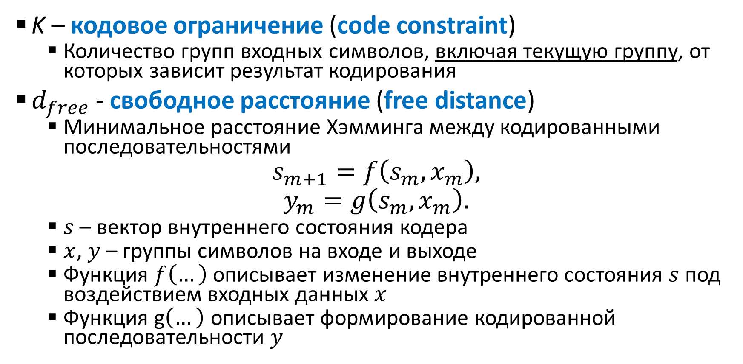
Свёрточные коды: параметры
K – кодовое ограничение (code constraint)
Количество групп входных символов, включая текущую группу, от которых зависит результат кодирования
$d_{free}$- свободное расстояние (free distance)
Минимальное расстояние Хэмминга между кодированными последовательностями
$$s_{m+1}=f\left(s_{m},x_{m}\right),$$
$$y_{m}=g\left(s_{m},x_{m}\right).$$
$s$ – вектор внутреннего состояния кодера
$x$, $y$ – группы символов на входе и выходе
Функция $f\left(…\right)$ описывает изменение внутреннего состояния $s$ под воздействием входных данных $x$
Функция g$\left(…\right)$ описывает формирование кодированной последовательности $y$

Slide 38
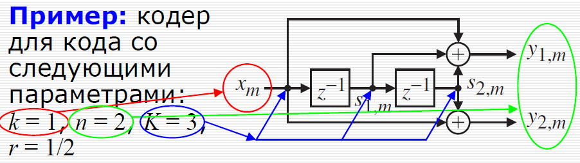
Свёрточные коды: кодирование
Кодер содержит k регистров сдвига, в которые поступают входные символы x
Выходные символы y результат вычислений над содержимым регистров s:
В рекурсивных кодах регистры охвачены обратными связями

Slide 39
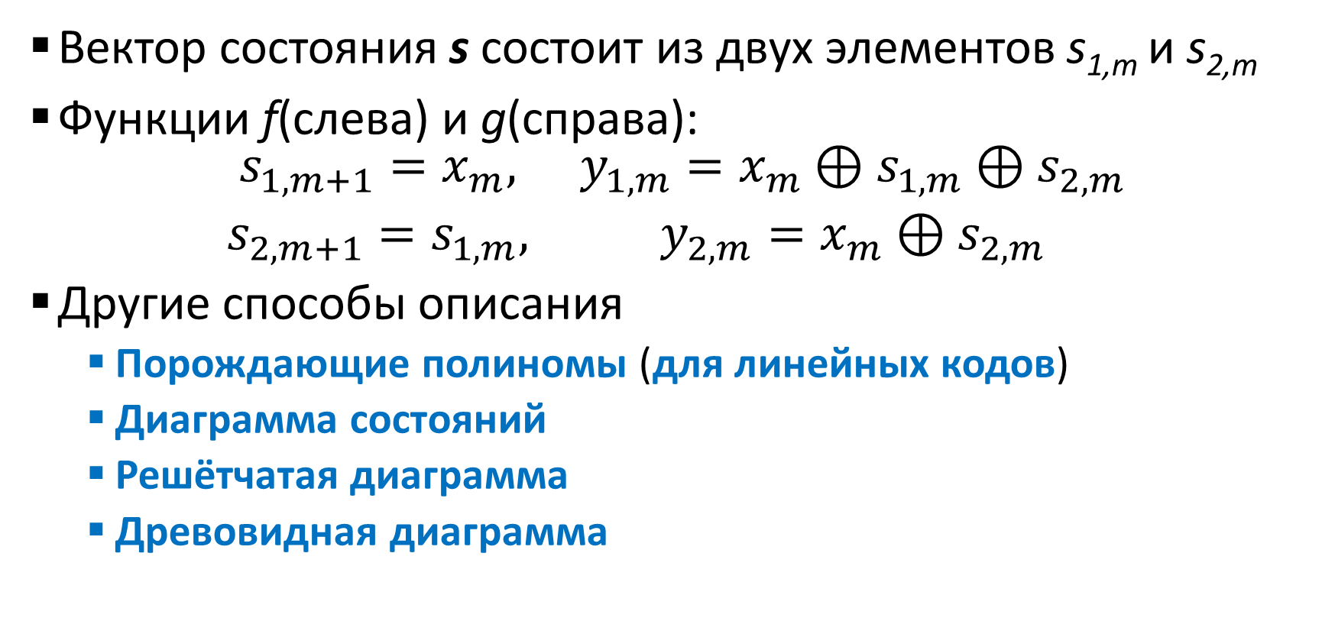
Свёрточные коды: пример
Вектор состояния s состоит из двух элементов s_{1,m} и s_{2,m}
Функции f(слева) и g(справа):
$$\begin{matrix}s_{1,m+1}=x_{m}, & y_{1,m}=x_{m}⊕s_{1,m}⊕s_{2,m} \\ s_{2,m+1}=s_{1,m}, & y_{2,m}=x_{m}⊕s_{2,m}\end{matrix}$$
Другие способы описания
Порождающие полиномы (для линейных кодов)
Диаграмма состояний
Решётчатая диаграмма
Древовидная диаграмма

Slide 40
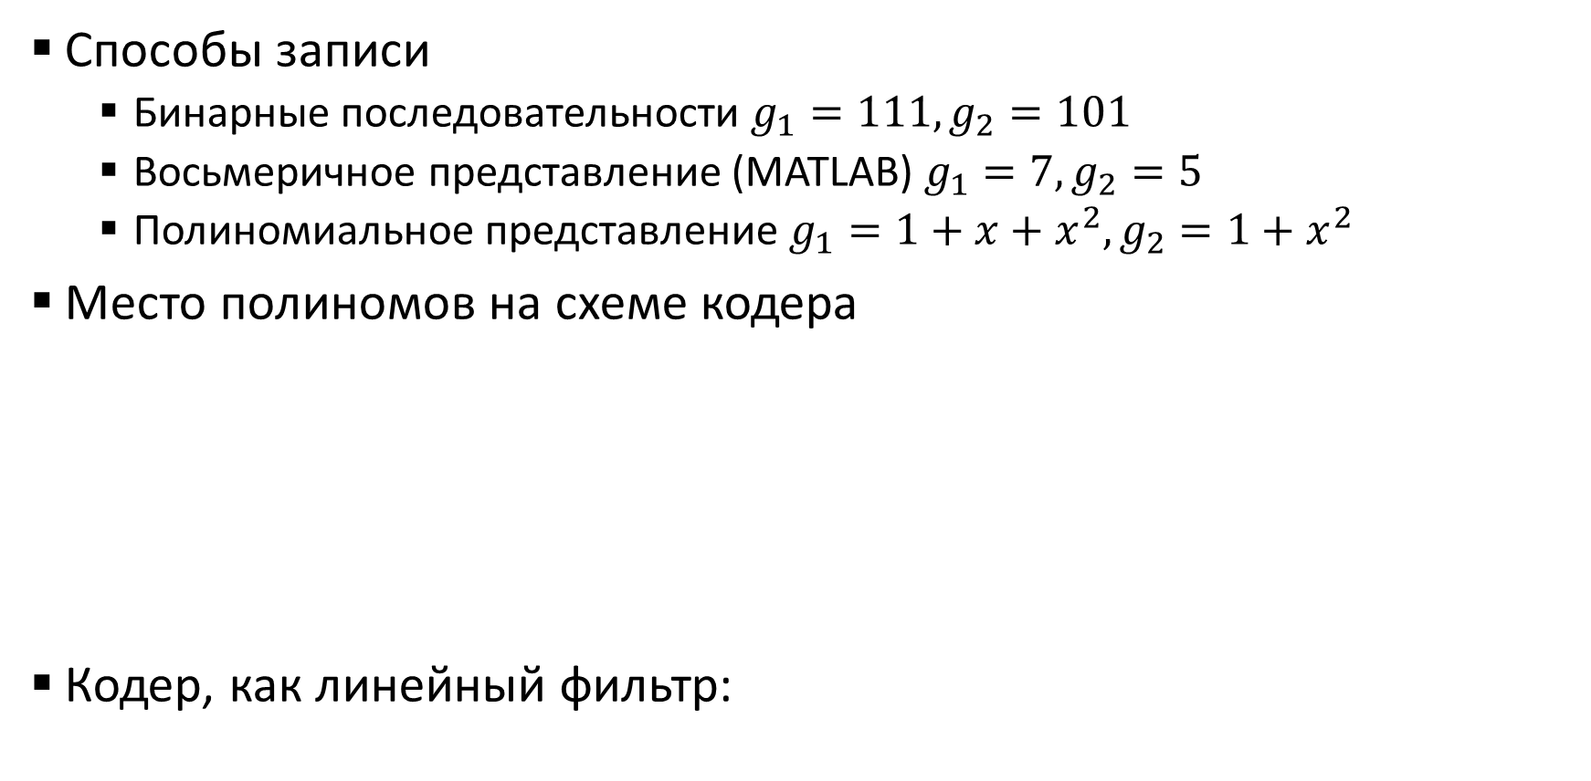
Свёрточные коды: порождающие полиномы
Способы записи
Бинарные последовательности $g_{1}=111, g_{2}=101$
Восьмеричное представление (MATLAB) $g_{1}=7, g_{2}=5$
Полиномиальное представление $g_{1}=1+x+x^{2}, g_{2}=1+x^{2}$
Место полиномов на схеме кодера
Кодер, как линейный фильтр:
Содержимое регистра | y₁ | y₂
100 | 1 | 1
010 | 1 | 0
001 | 1 | 1
На выходе кодера : 11 10 11

Slide 41
Свёрточные коды: диаграмма состояний

Slide 42
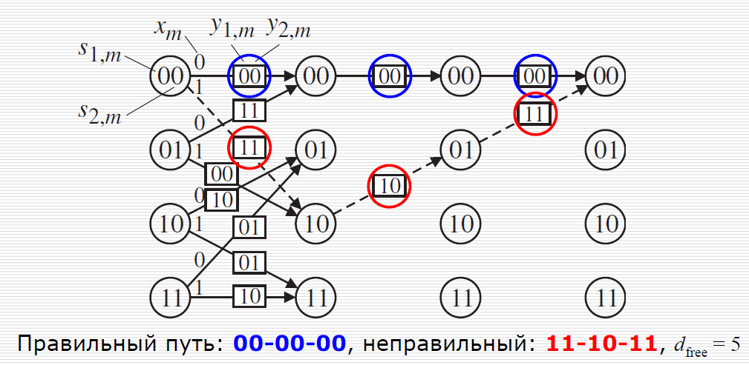
Свёрточные коды: решётчатая диаграмма и свободное расстояние

Slide 43
Свёрточные коды: древовидная диаграмма

Slide 44
Свёрточные коды: декодирование
МП-декодирование – алгоритм Витерби:
Города – внутренние состояние кодера
Дороги – переходы между состояниями, возможные согласно логике работы кодера
Расстояния – метрики, используемые для определения степени близости принятого символа к возможным последовательностям символов
Цель алгоритма – найти допустимую кодированную последовательность, максимально близкую к принятому сигналу
Используемая метрика зависит от типа решения на выходе демодулятора
Жёсткие решения – метрика Хэмминга
Мягкие решения – евклидово расстояние между сигналами

Slide 45
Свёрточные коды: алгоритм Витерби
Назначение: поиск кратчайшего пути по регулярной решётке
Область применения в цифровой связи
Приём сигналов с памятью (частотные виды модуляции без разрыва фазы)
Приём сигналов при наличии межсимвольной интерференции (эквалайзинг = выравнивание АЧХ канала связи)
Декодирование свёрточных кодов и сигнально-кодовых конструкций

Slide 46
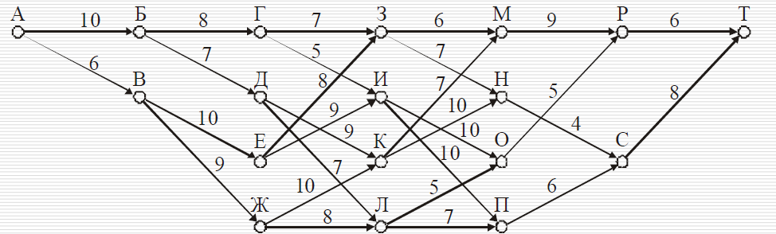
Свёрточные коды: алгоритм Витерби (пример 1)
Схема городов и дорог между ними
числа показывают расстояния
задача – найти кратчайший путь от «A» до «Т»

Slide 47
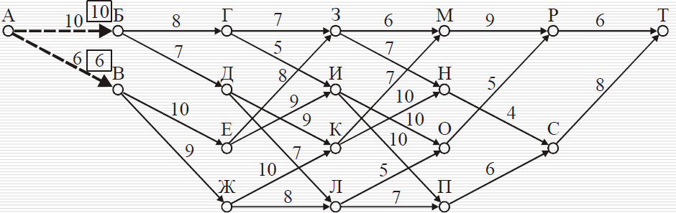
Свёрточные коды: алгоритм Витерби (пример 1)
Этап 1 – альтернативных вариантов нет

Slide 48
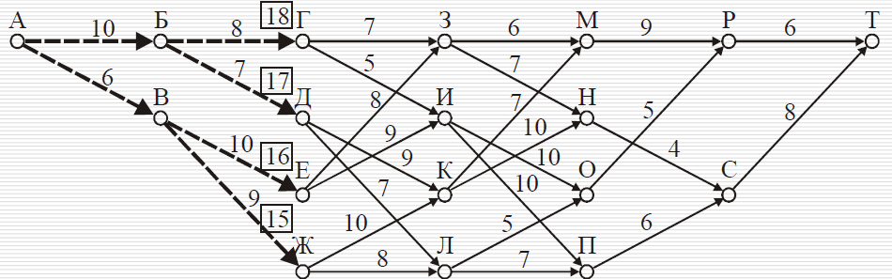
Свёрточные коды: алгоритм Витерби (пример 1)
Этап 2 – альтернативных вариантов нет

Slide 49
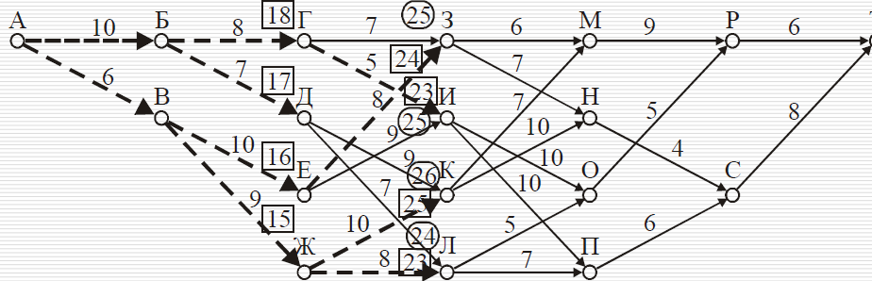
Свёрточные коды: алгоритм Витерби (пример 1)
Этап 3 – появляется выбор альтернативных вариантов
Сравниваем длины путей и оставляем в качестве выжившего более короткий

Slide 50
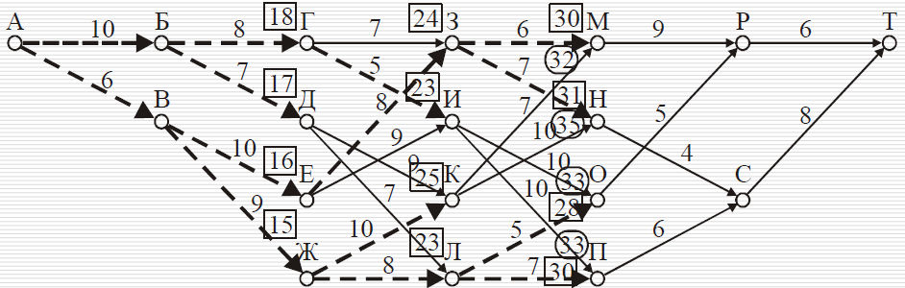
Свёрточные коды: алгоритм Витерби (пример 1)
Этап 4 –выбор альтернативных вариантов

Slide 51
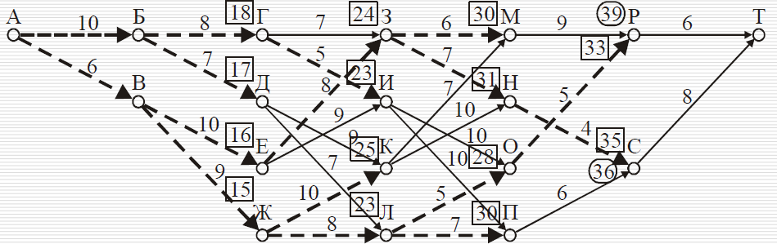
Свёрточные коды: алгоритм Витерби (пример 1)
Этап 5 –выбор альтернативных вариантов

Slide 52
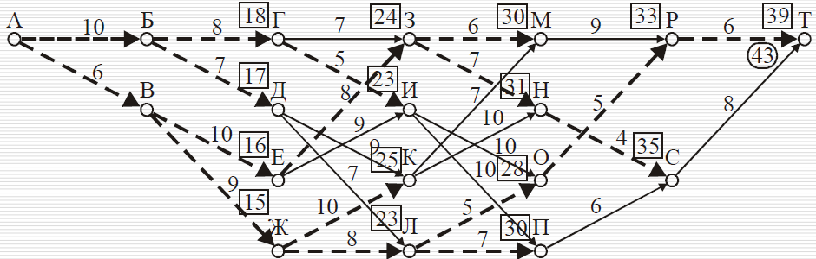
Свёрточные коды: алгоритм Витерби (пример 1)
Этап 6 –выбор кратчайшего пути – 39 км

Slide 53

Свёрточные коды: алгоритм Витерби (пример 1)
Результат обратной трассировки
Найден кратчайший маршрут
A – B – Ж – Л – О – Р – Т

Slide 54
Свёрточные коды: алгоритм Витерби (пример 2)
Пусть закодировано 1 1 0 1 1
Передано 11 01 01 00 01
Принято 11 01 01 10 01

Slide 55
Свёрточные коды: алгоритм Витерби (пример 2)

Slide 56
Свёрточные коды: алгоритм Витерби (пример 2)

Slide 57
Свёрточные коды: алгоритм Витерби (пример 2)

Slide 58
Свёрточные коды: алгоритм Витерби (пример 2)

Slide 59
Свёрточные коды: алгоритм Витерби (пример 2)

Slide 60
Свёрточные коды: алгоритм Витерби (пример 2)
Декодирование сверточных кодов

Slide 61
Свёрточные коды: алгоритм Витерби (пример 2)

Slide 62
Свёрточные коды: оценка вероятности ошибки
На каждом такте работы декодер Витерби сравнивает метрики путей и отбирает выжившие
Вероятность ошибки определяется вероятностью перепутать правильный путь по решётчатой диаграмме с каким-нибудь другим
Рассмотрим две допустимые кодированные последовательности: правильную и ошибочную
Если код линейный, в качестве правильной можно рассматривать произвольную кодированную последовательность
Удобно считать, что она полностью состоит из нулевых битов

Slide 63

Свёрточные коды: оценка вероятности ошибки
Ошибочных последовательностей может быть много, мысленно пронумеруем их
m – номер ошибочной последовательности
P_{m} – вероятность перепутывать правильную последовательность с m – й неправильной
b_{m} – число неправильных информационных битов, которые попадут на выход декодера при выборе этой неправильной последовательности
Аддитивная верхняя граница для вероятности битовой ошибки (усредняем число возникающих битовых ошибок по всем ошибочным последовательностями):

Slide 64

Свёрточные коды: оценка вероятности ошибки
P_{m} – зависит только от расстояния Хэмминга d между правильной и ошибочной последовательностями
Группируем слагаемые для одинаковых d:
P(d) – вероятность перепутывания последовательностей, находящихся на хэмминговом расстоянии d друг от друга
B_{d} – суммарное число ошибочных информационных бит во всех кодированных последовательностях, находящихся на хэмминговом расстоянии d от правильной (состоящей из одних нулей) последовательности

Slide 65

Свёрточные коды: оценка вероятности ошибки
С ростом d вероятность P(d) стремится к нулю, поэтому можно ограничиться конечным числом слагаемых
$\left\{B_{d}\right\}, d≥d_{free},$ - дистанционный спектр свёрточного кода
Может быть найден путём просмотра решётки переходов кода
Есть методы аналитического определения дистанционного спектра по структуре кодера
Дистанционный спектр для кода из примера:
d | 5 | 6 | 7 | 8 | 9 | 10 | 11 | 12 | 13 | 14
B_{d} | 1 | 4 | 12 | 32 | 80 | 192 | 448 | 1024 | 2304 | 5120

Slide 66

Оценка вероятности ошибки – жёсткие решения
Перепутывание: в d битах, которыми отличаются последовательности, оказалось больше d/2 битовых ошибок (если ровно d/2, то 50/50)

Slide 67

Свёрточные коды: декодирование при мягких решениях
плоскость жёсткой схемы принятия решений
8-ми уровневая схема принятия решений
пример мягких кодовых символов
секция решётки кодирования
секция решётки декодирования

Slide 68


Оценка вероятности ошибки – мягкие решения
Модуляция ФМ-2 (BPSK) – символы $a_{k}= ±1$
Разность метрик при хэмминговом расстоянии d:
Математическое ожидание: 2d
Дисперсия: dσ²
ОСШ по уровню увеличивается в $\sqrt{d}$ раз
Вероятность перепутывания путей:
Выигрыш около 2 дБ

